Slide 1
ГБОУ СОШ № 19 г. Сызрани, структурное подразделение, реализующее общеобразовательные программы дошкольного образования, «Детский сад № 55» Игровая компьютерная технология «Поиграем с Ладой» на автоматизацию звука «л» учитель-логопед Синяк А.Н.

Slide 10
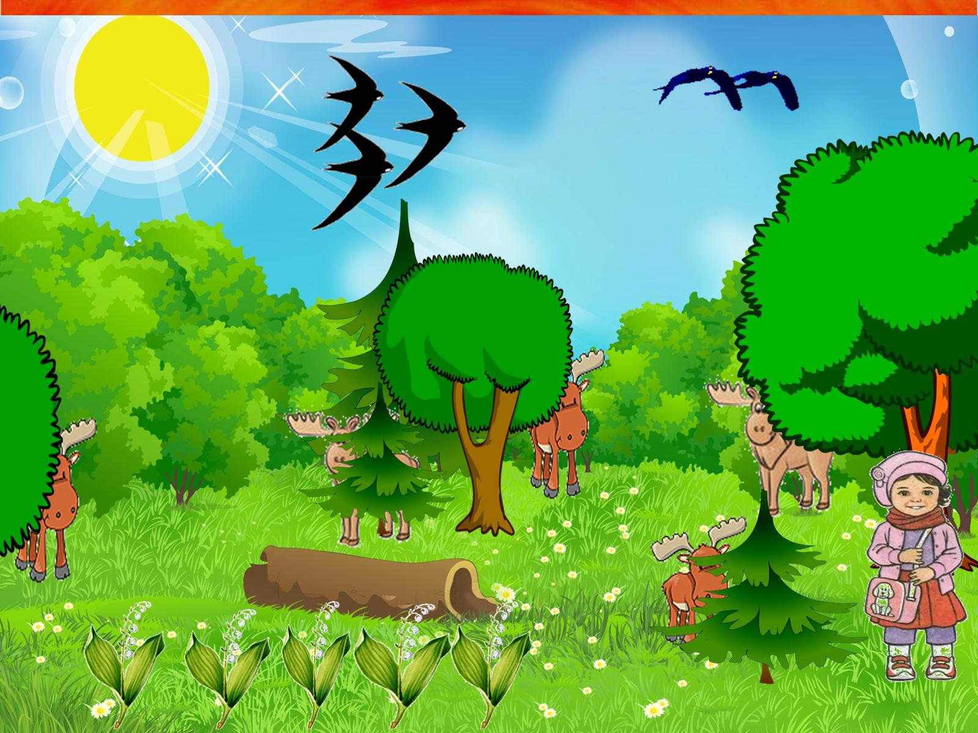

Slide 11
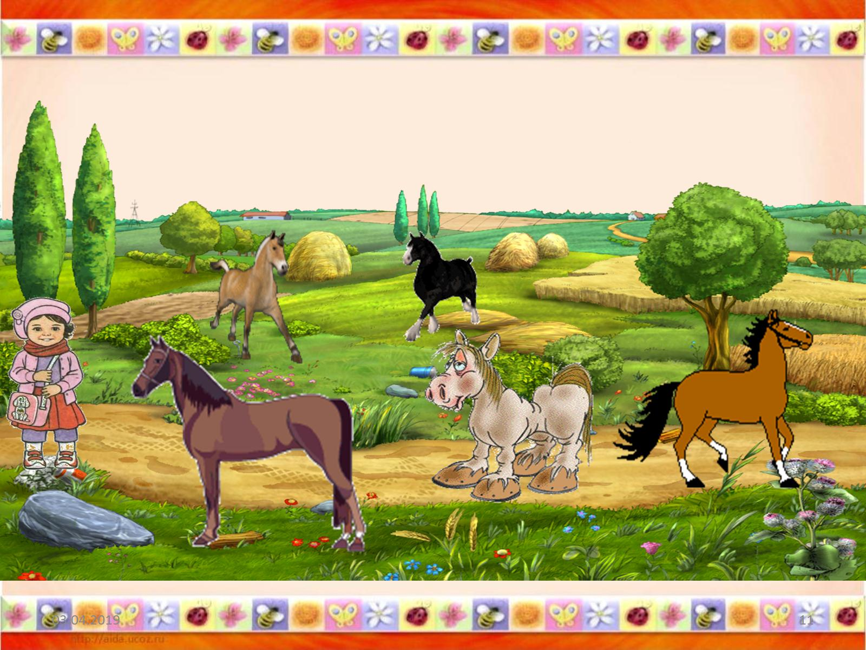

Slide 13
ф

Slide 15
